Slide 1
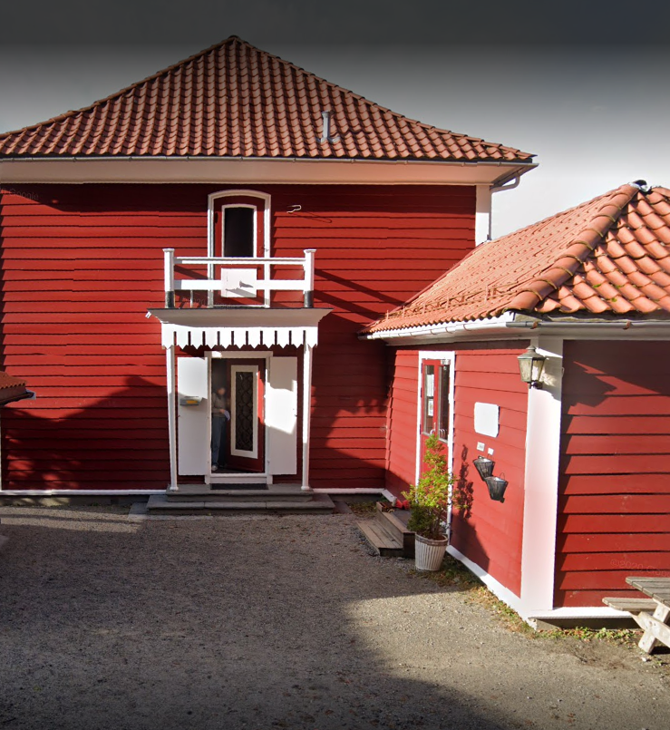
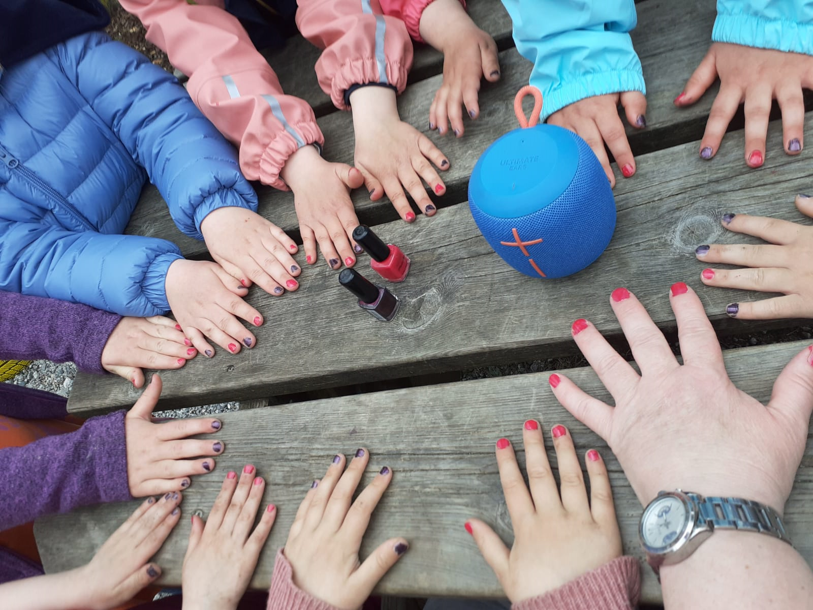
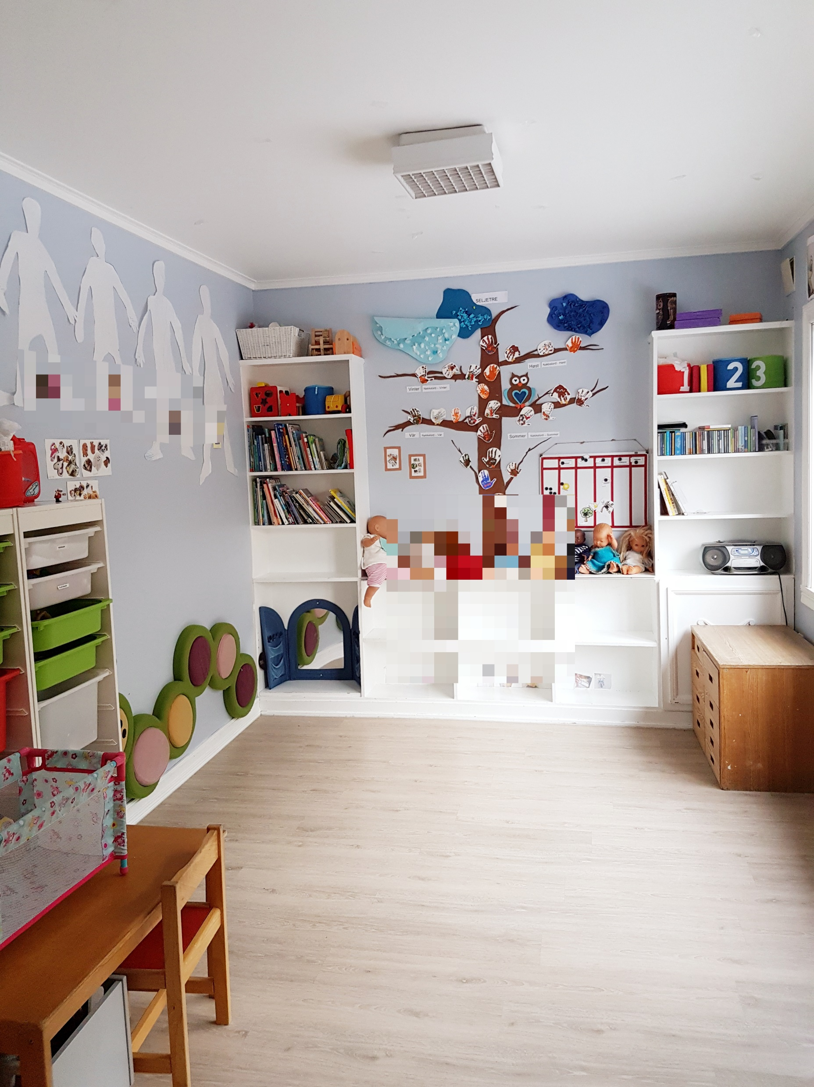
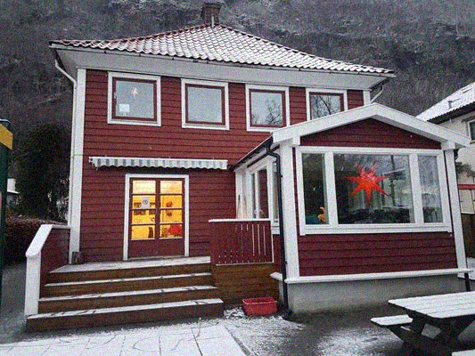
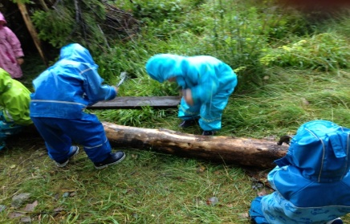
BARNEHAGEPLASS I DITT NÆRMILJØ?
KARUSELLEN BARNEHAGE
har 18 plasser for barn fra 0 – 6 år.
Opptaket skjer fortløpende ved ledig plass, og ved hovedopptaket hvert år.
Ta kontakt for å avtale besøk
Marit Nygård
tlf: 47483405
karusellenbhg@gmail.com
Vi kan blant annet tilby:
√ Erfarne, omsorgsfulle og engasjerte ansatte
√ Sterk foreldremedvirkning og medeierskap i
en veldreven barnehage
√ Trivelige og velholdte lokaler i villa fra 1932
√ Friluftsliv med utflukter i nærmiljøet flere
dager i uken
√ Full kost – sunne og næringsrike måltider
√ Godt og tett samarbeid med Haukeland skole
for våre skolestartere.
Vi holder til i Ulriksdal 39, 5009 Bergen
Åpningstid 07:30 – 16:30
Søknad sendes via elektronisk skjema til;
www.bergen.kommune.no/barnehageplass
For mer informasjon sjekk ut vår hjemmeside: www.karusellen.barnehage.no

